Slide 1
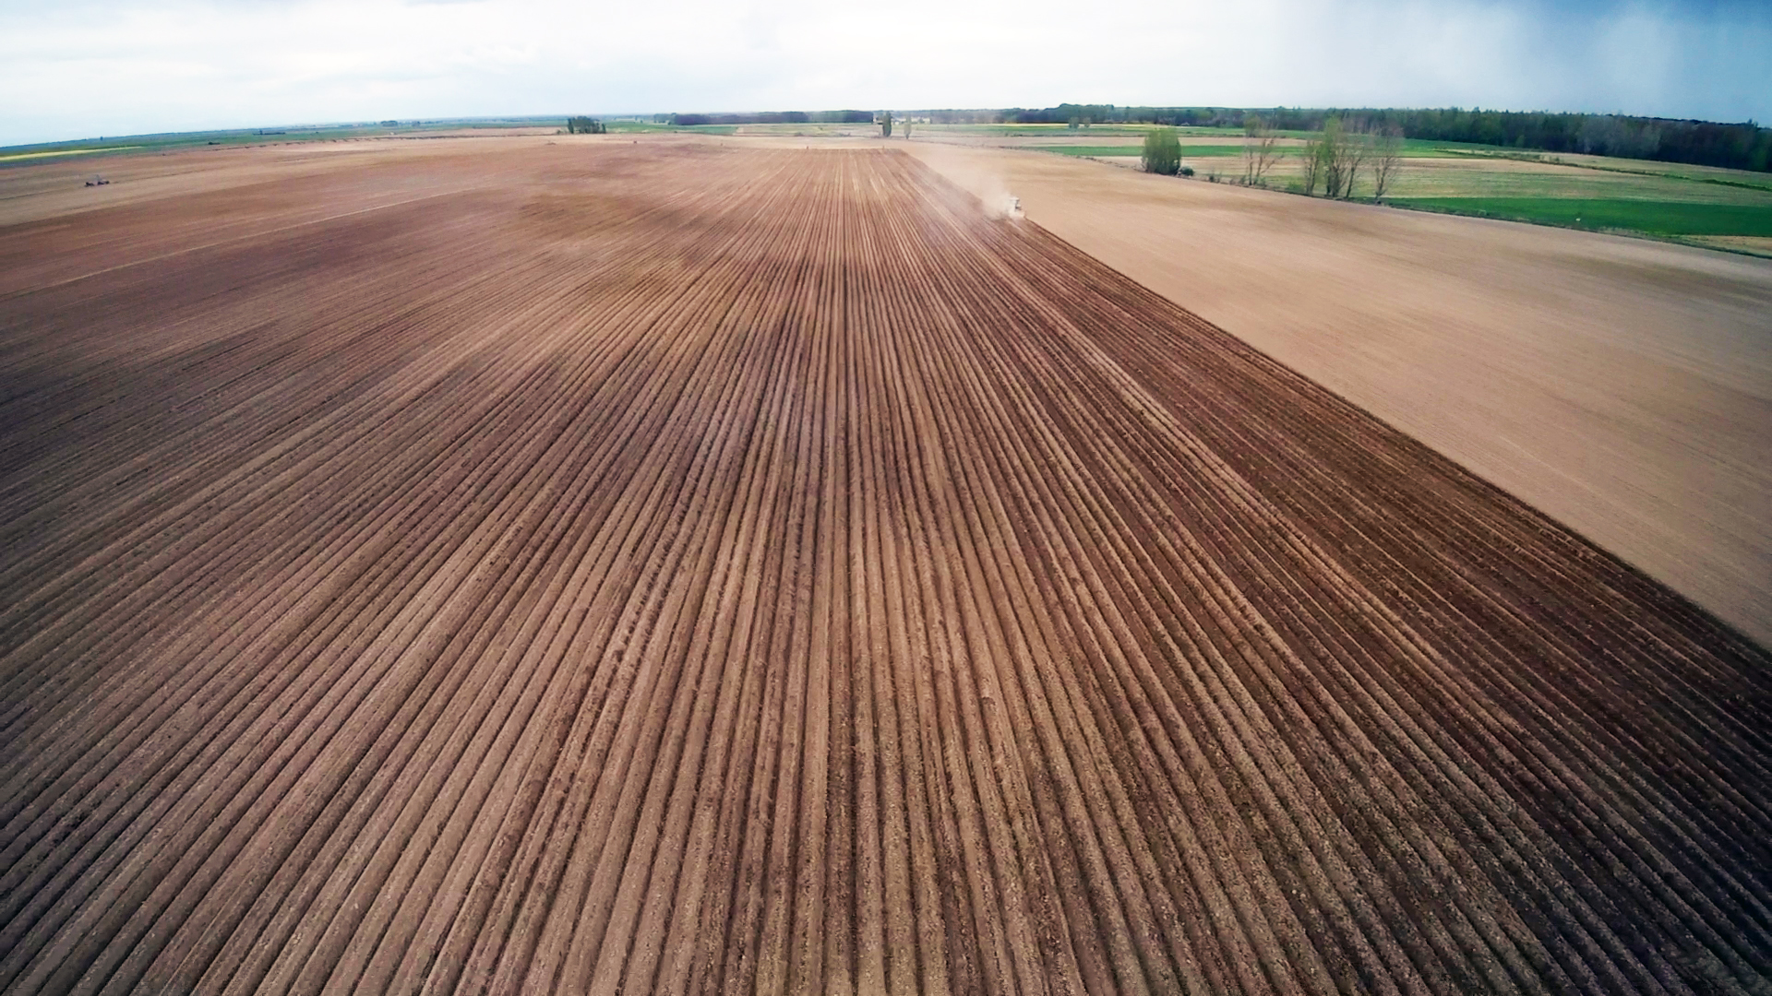


Sativum como plataforma de agricultura de precisión
Correlación entre los datos de satélite y el monitor de rendimiento de la cosechadora
II International Agrotech Talent, 24-noviembre 2025
David A. Nafría nafgarda@itacyl.es

Slide 2
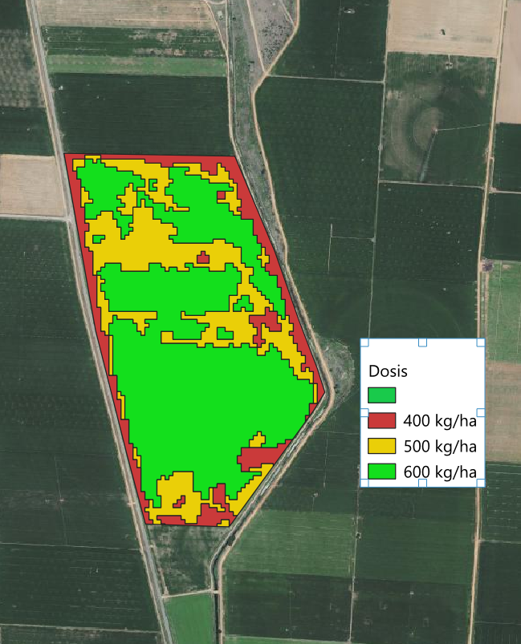
Dosificación variable de inputs. Variable Rate Application (VRA)
Reducción de costes mediante el aprovechamiento diferenciado del potencial productivo de cada zona de la parcela (unidades de manejo).
Especialmente relevante para insumos de alto coste, donde una dosificación variable permite ajustar la inversión a la respuesta real del cultivo.
Modalidades de aplicación:
Basada en mapas de prescripción generados a partir de imágenes o índices de vegetación.
Basada en sensores en tiempo real, integrados en maquinaria o sistemas de monitorización.
Con dosificación variable sacamos 200-250 kg/ha de maíz
Héctor Llorente UCOGAL (León)

Slide 3
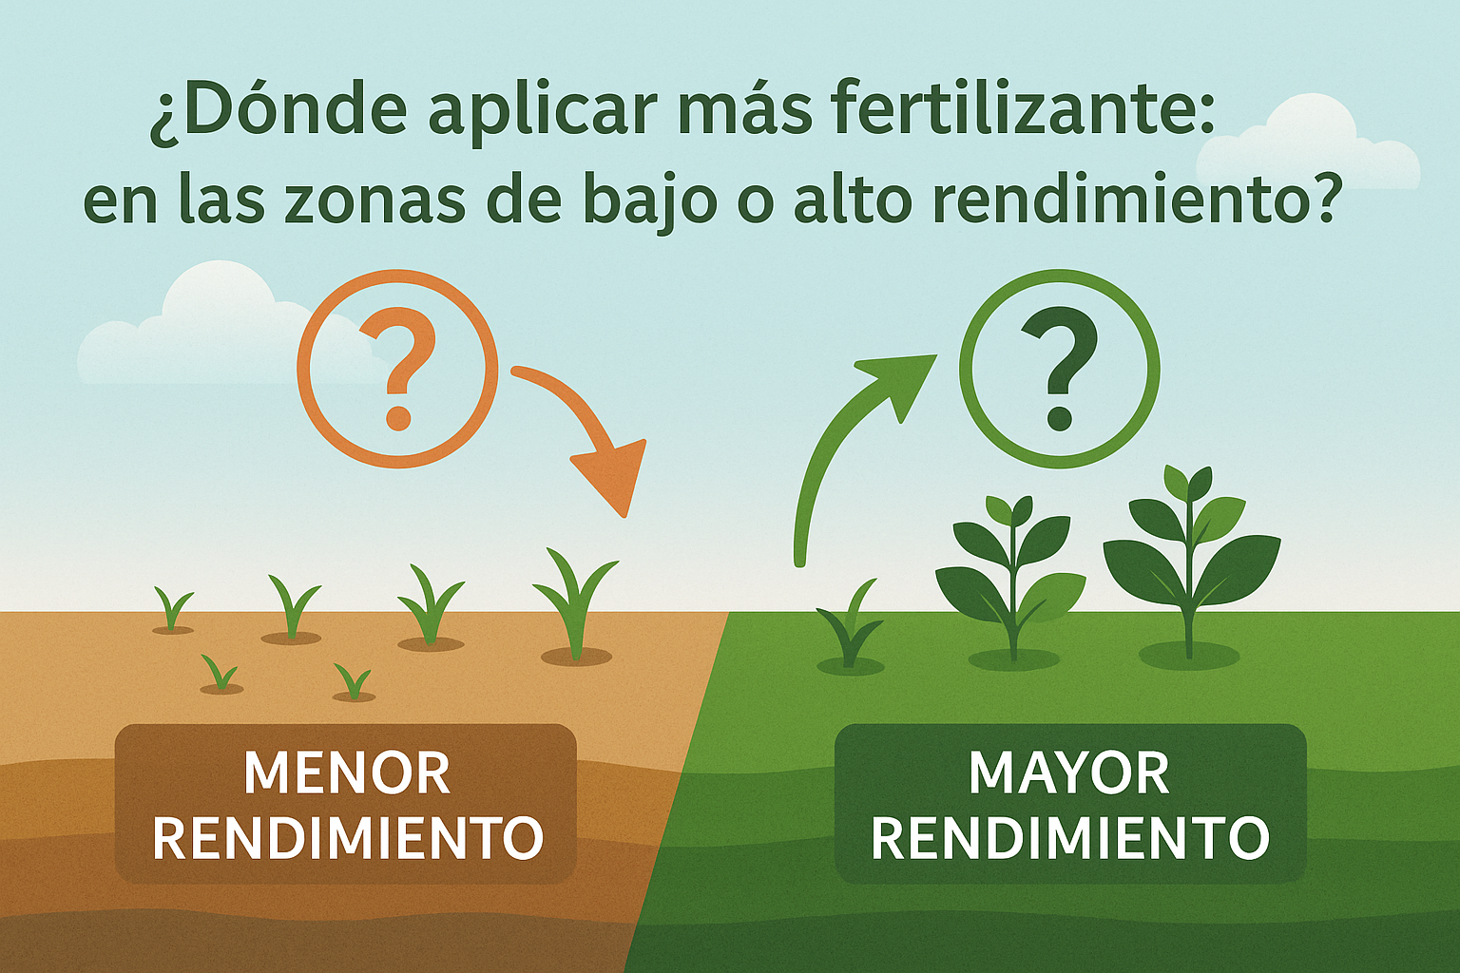

Slide 4
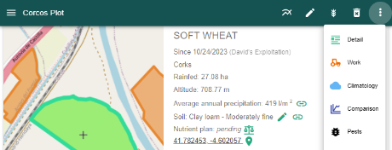
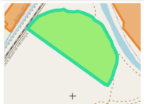

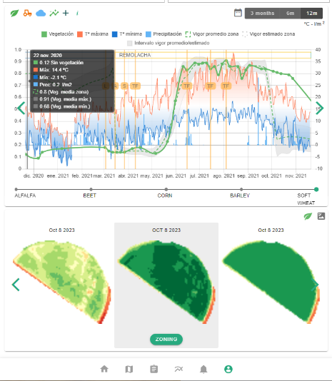
Sativum es una APP pública para la gestión de datos sobre parcelas agrícolas
  Satélite (y foto aérea o VHR)
  Suelo
  Clima
  Parcelario y cultivos
Se incluyen módulos de ayuda a la toma de decisiones.
  Nutrición: Es un FAST
  Plagas
  Agricultura de precision
  Selección de fitosanitarios
Compatible con CUE y REA
https://www.sativum.es/

Slide 5
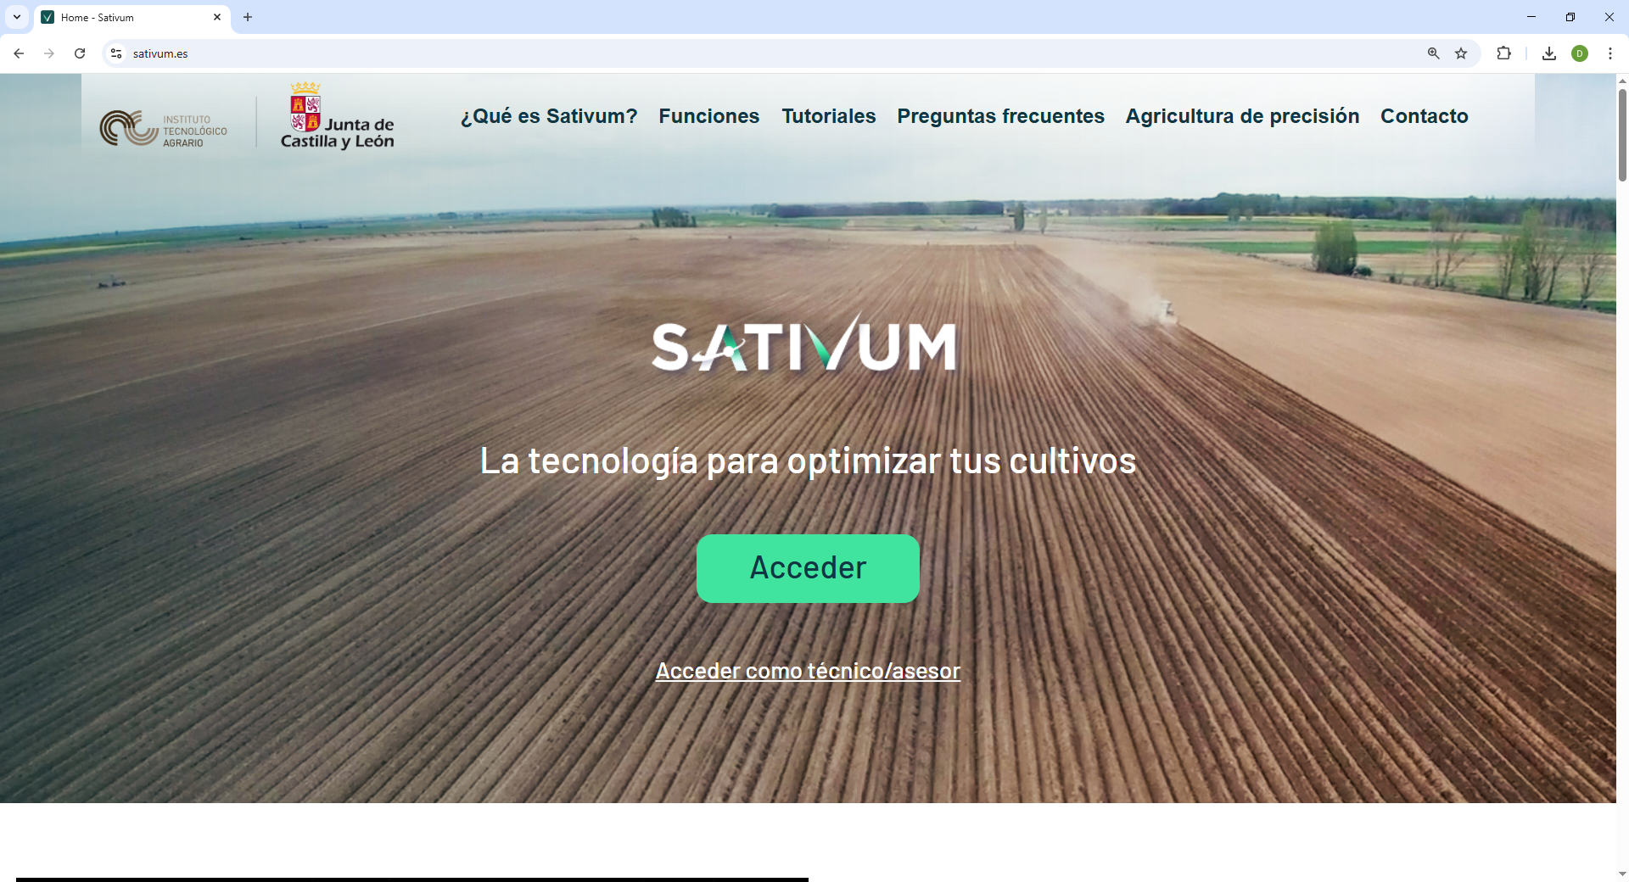

Slide 6
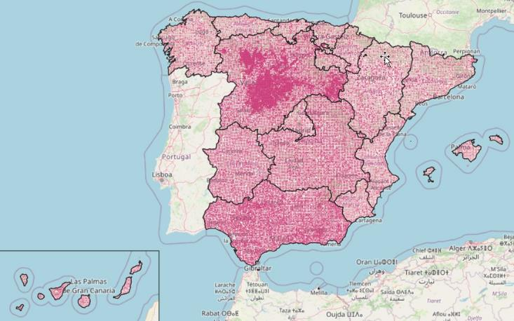
Suelo puntos > Digital Soil Mapping> API
Los servicios detrás de la APP: Backend
Cerca de 60.000 muestras de suelo georreferenciadas recogidas en toda España de múltiples fuentes: Laboratorios,
Cooperativas, Gobierno (INES, LUCAS…)
La textura del suelo, la materia orgánica, el P y el K se interpolan mediante técnicas de Mapeo Digital de Suelos con covariables.

Slide 7
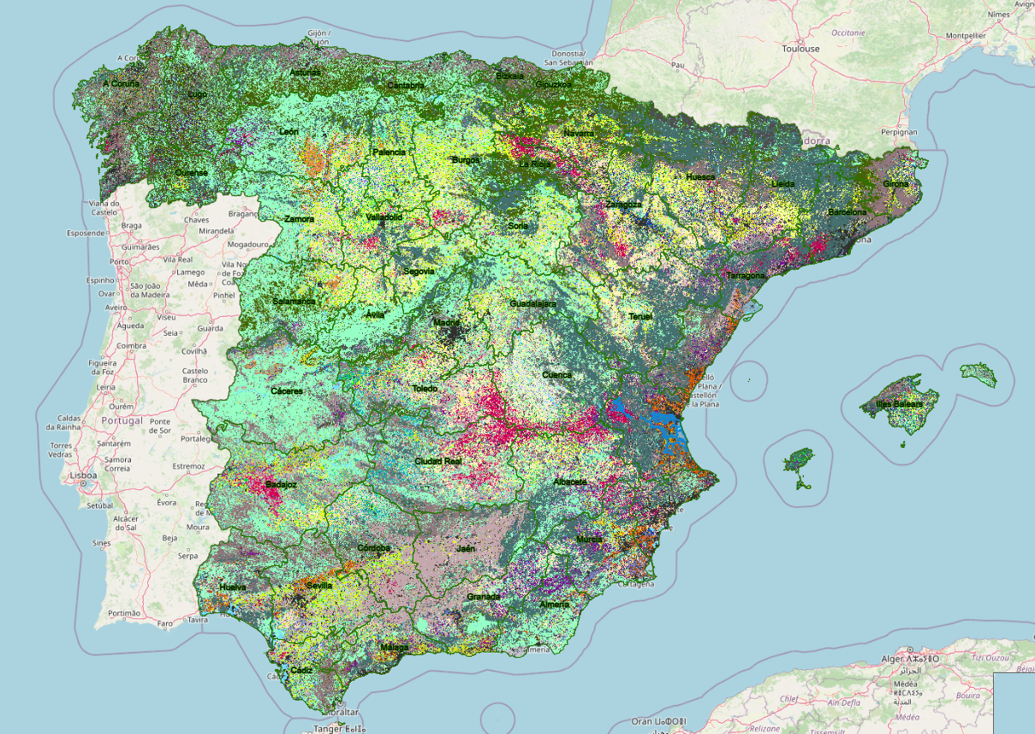

Slide 8
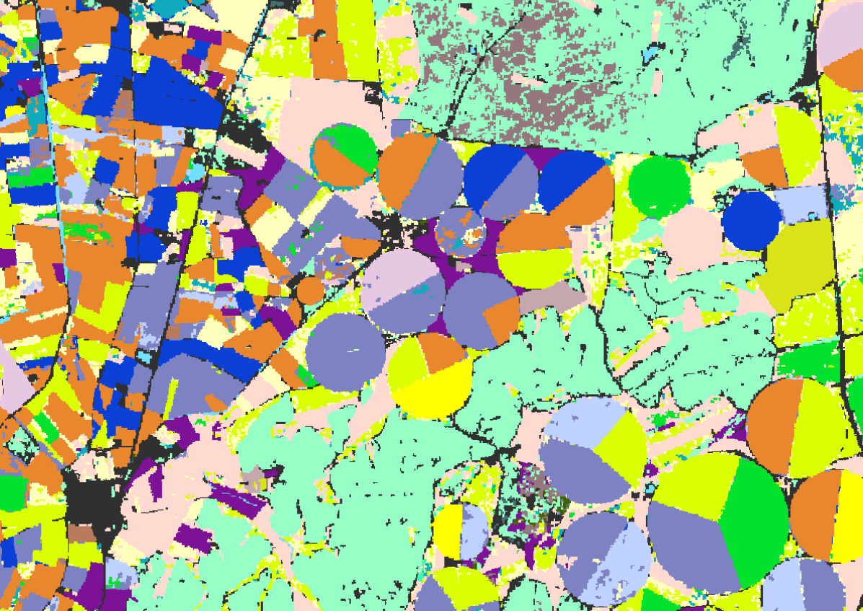

Slide 9
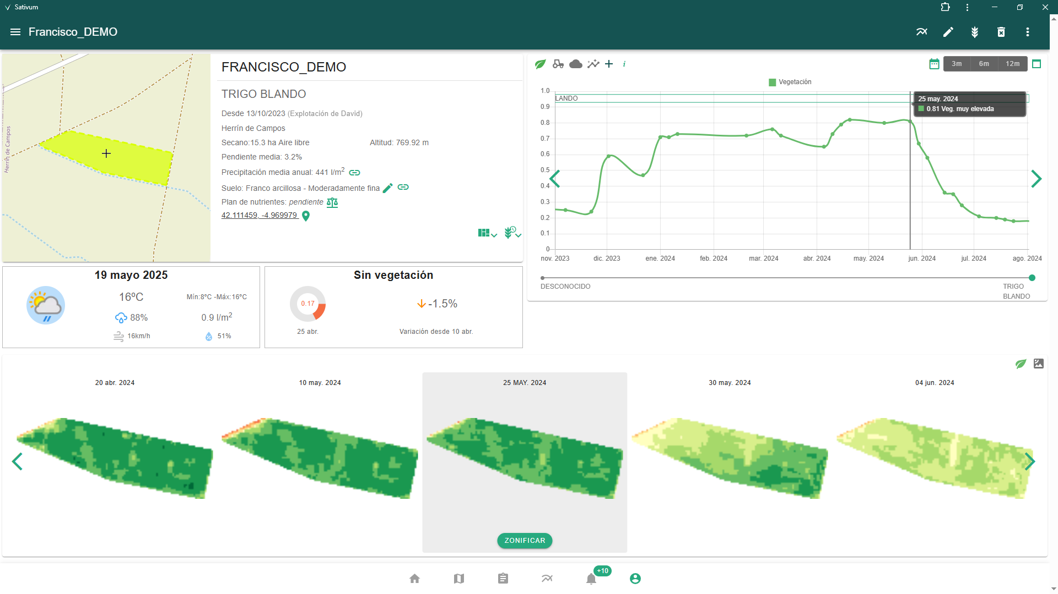

Slide 10
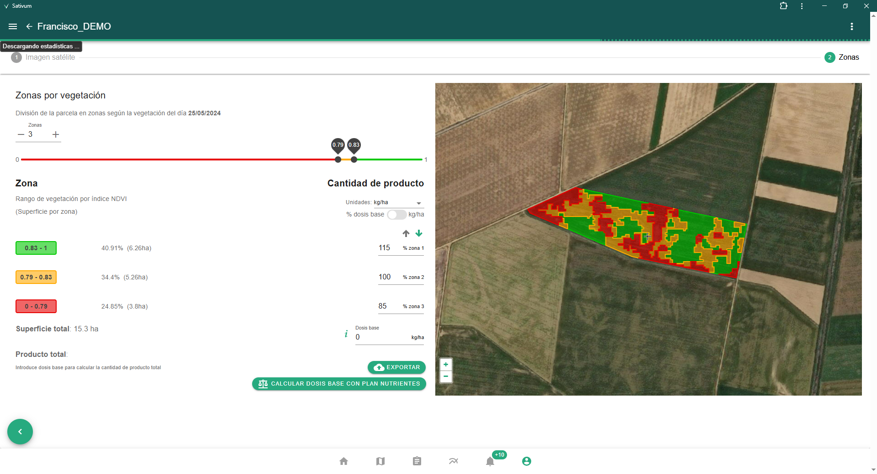

Slide 11
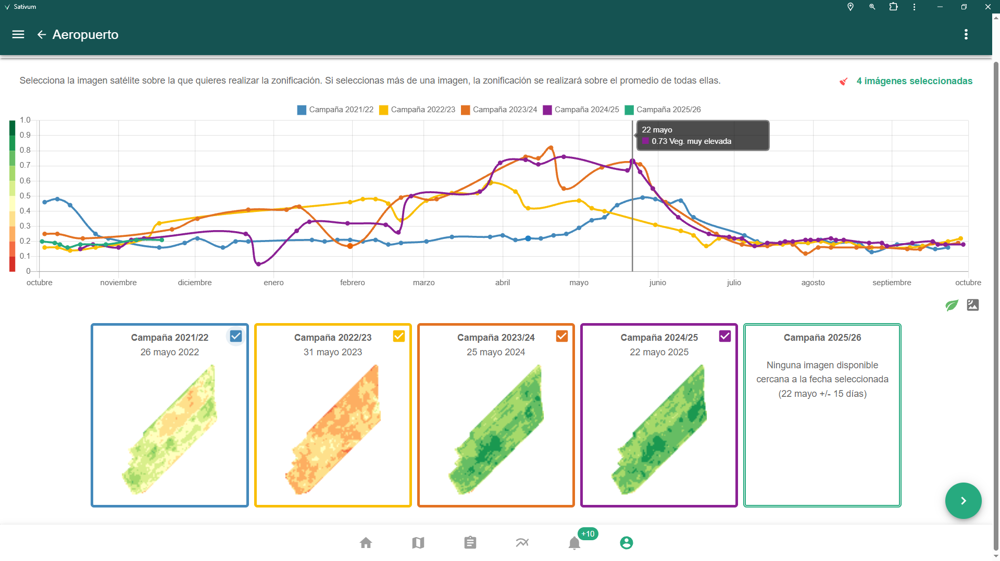

Slide 12
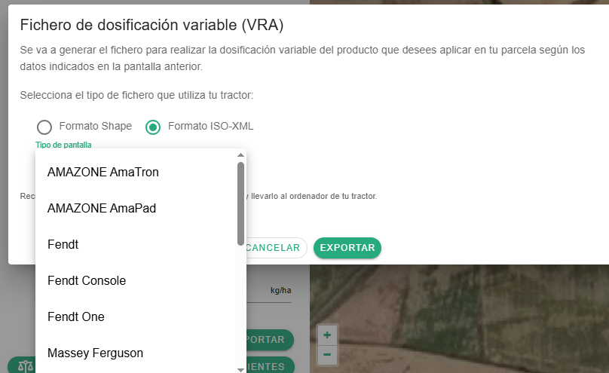



Integraciones con máquinas

Slide 13
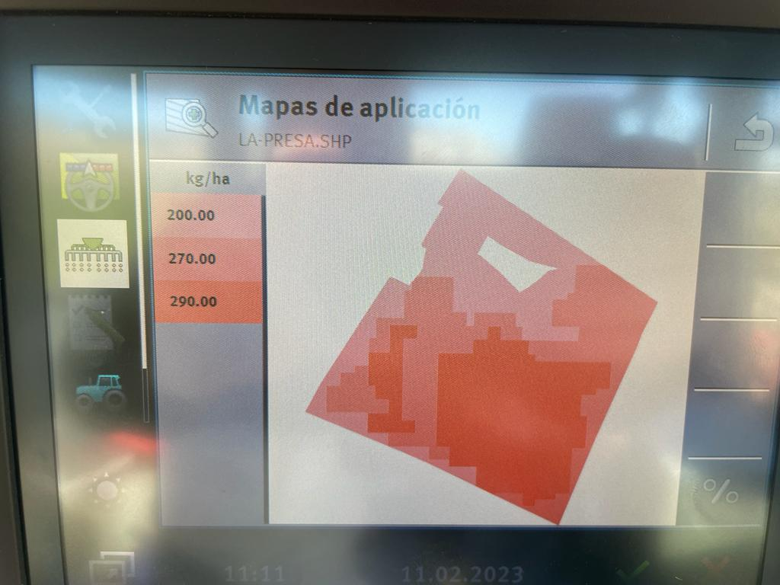

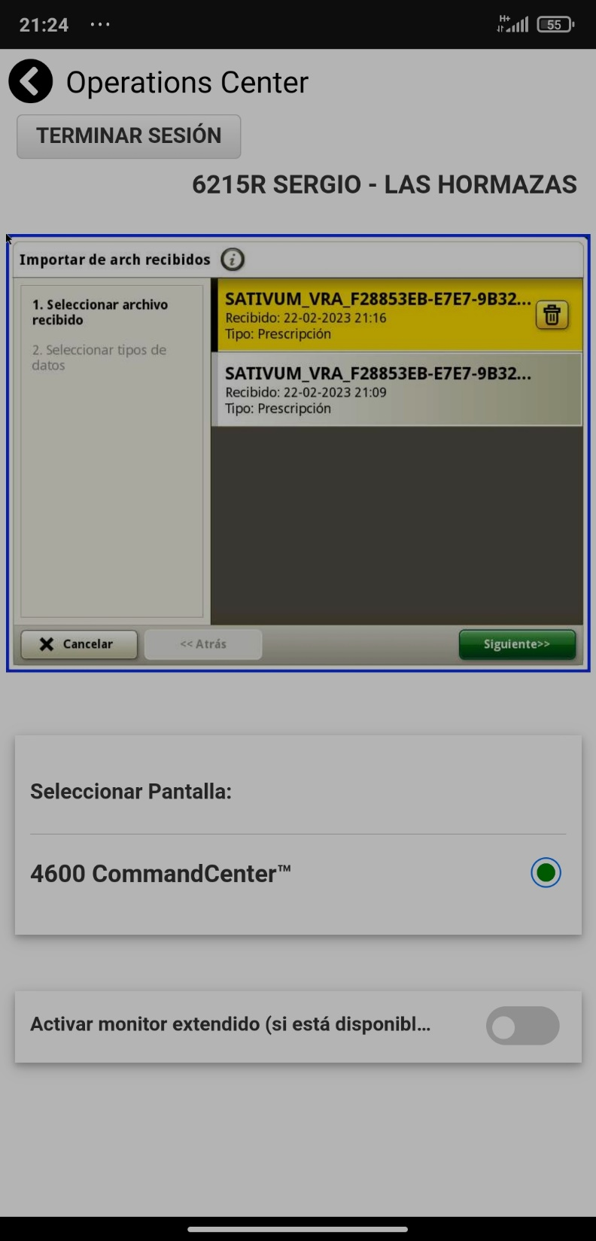
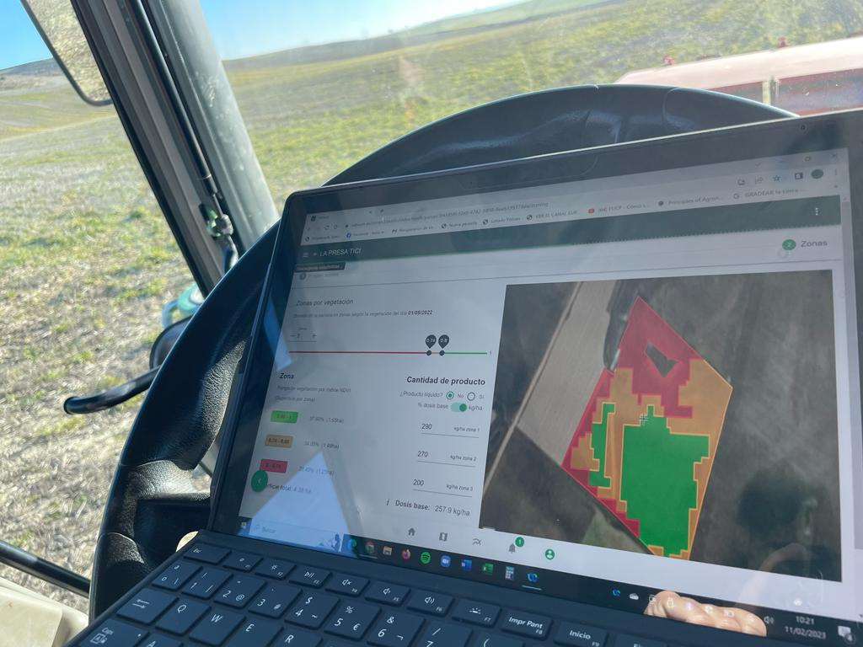

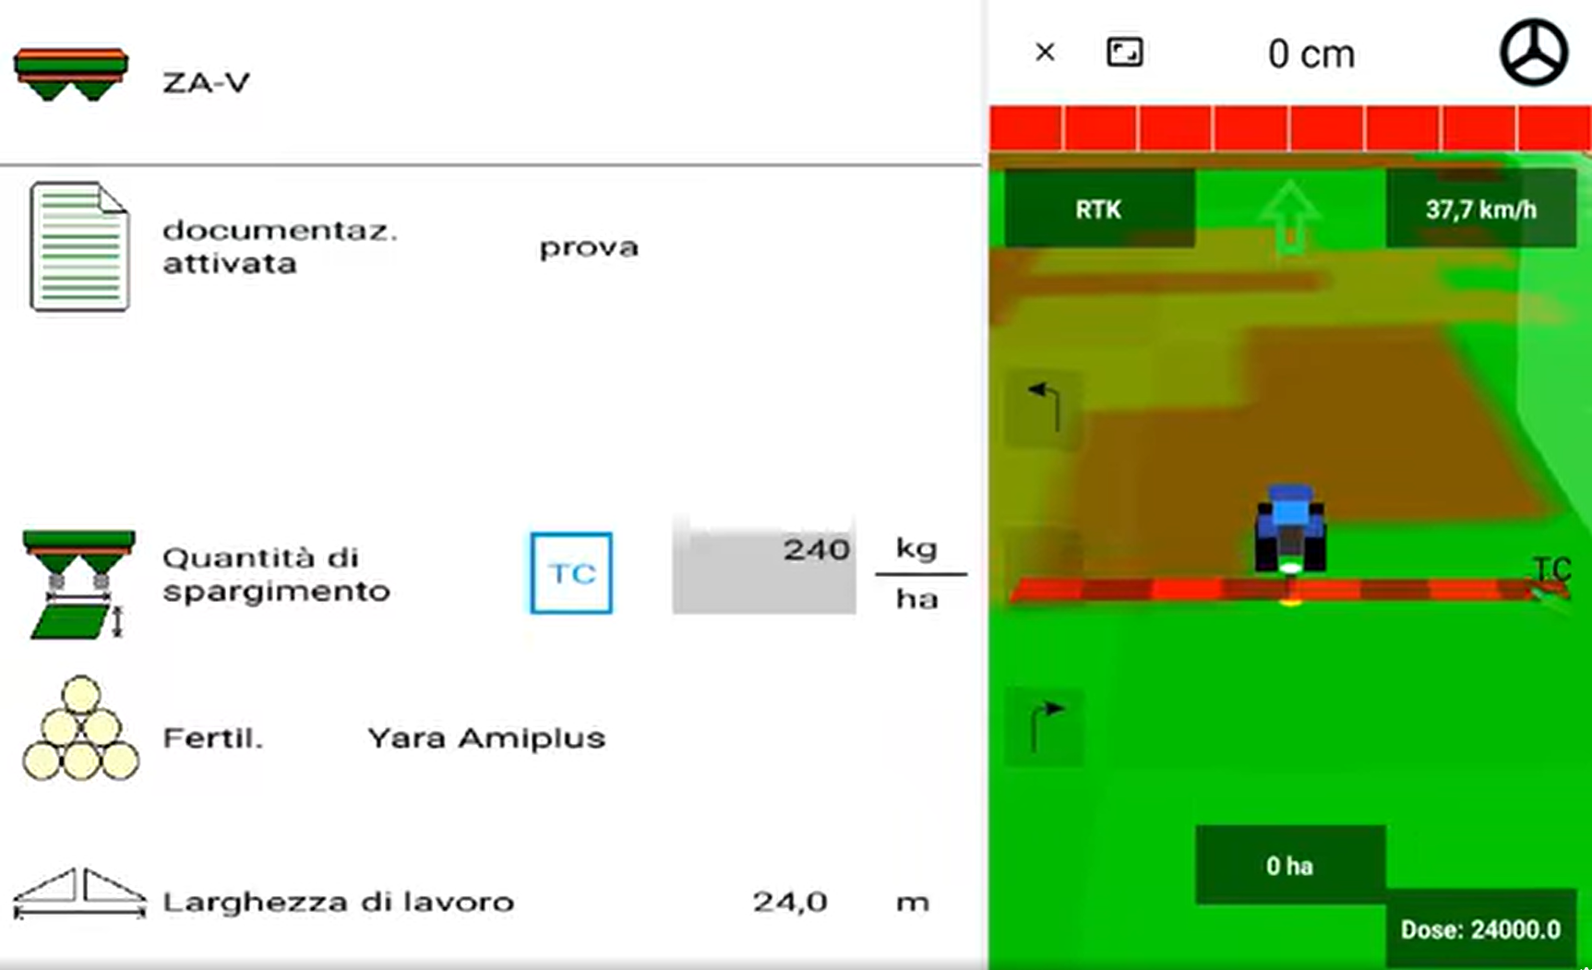


Slide 14
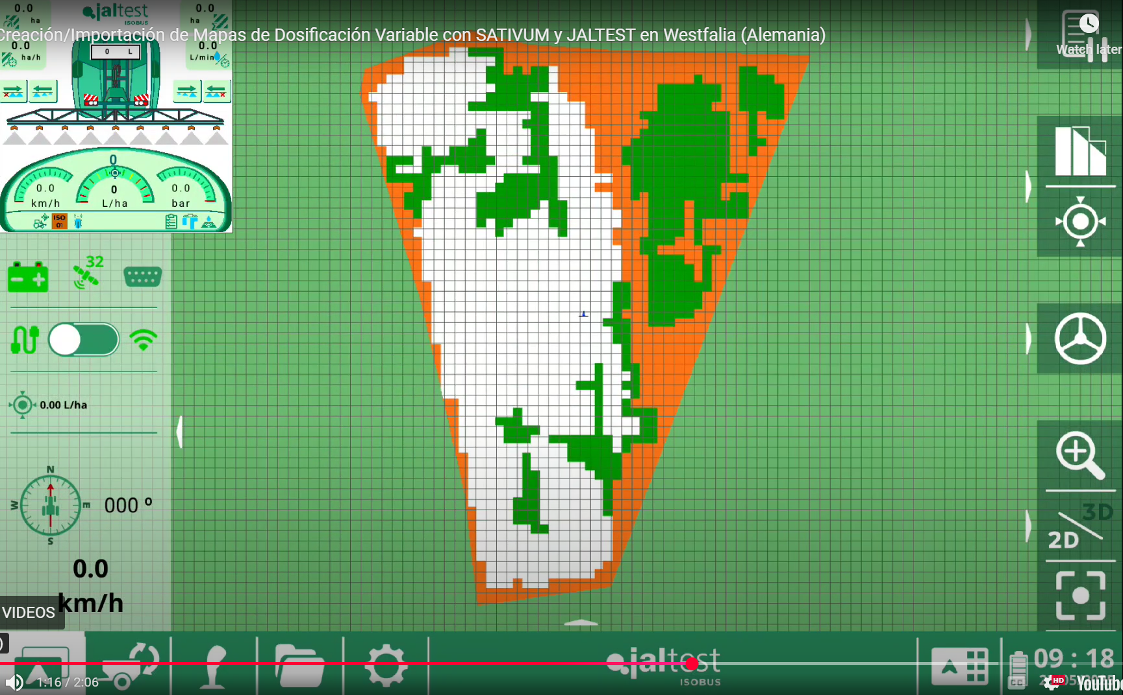

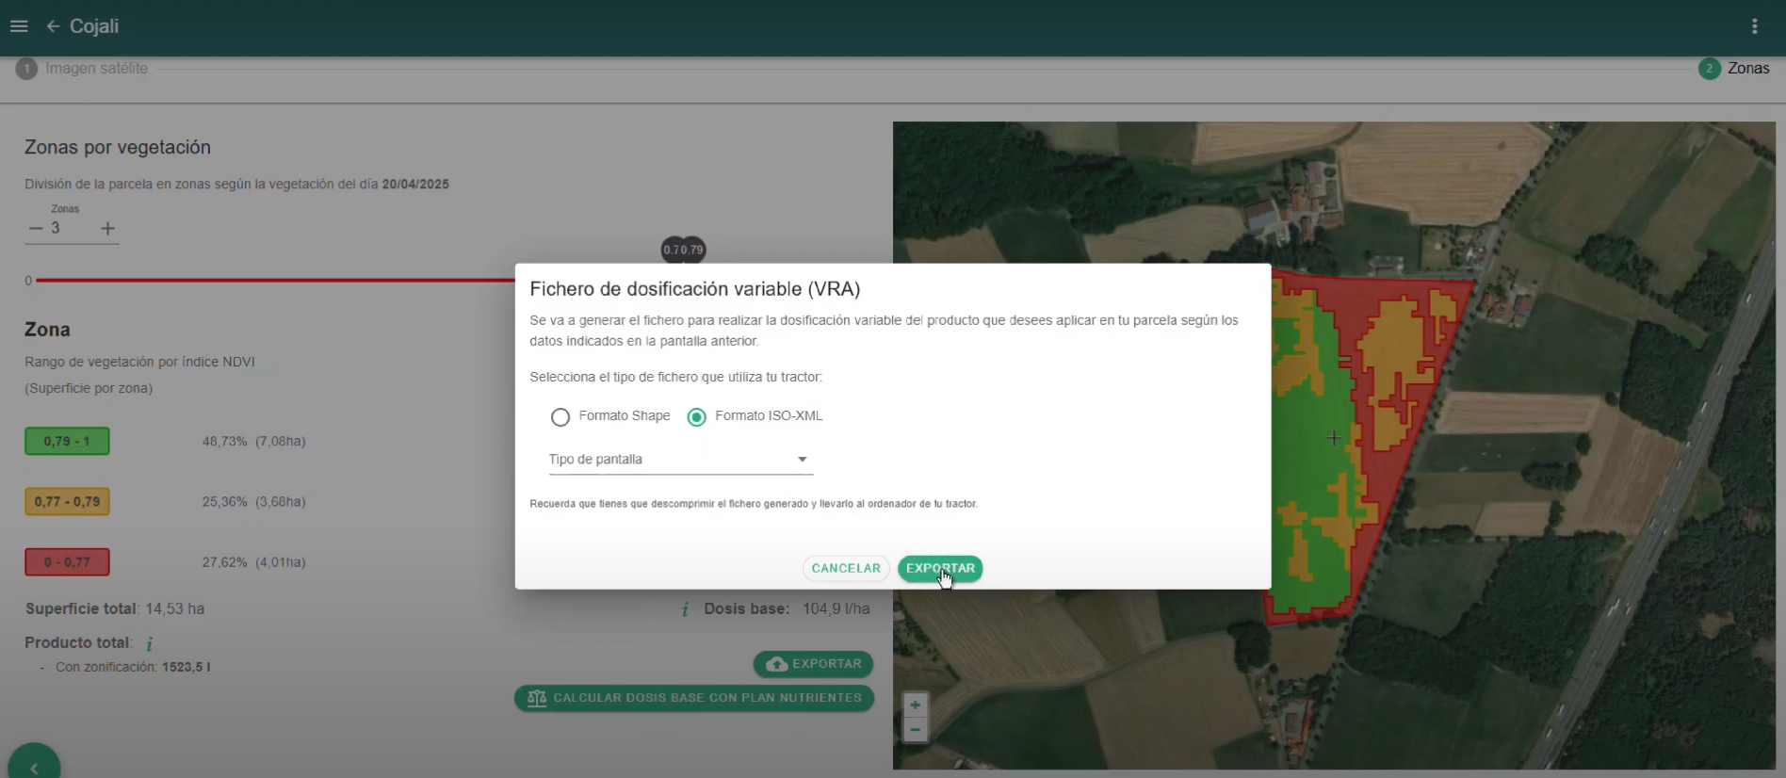

Slide 15
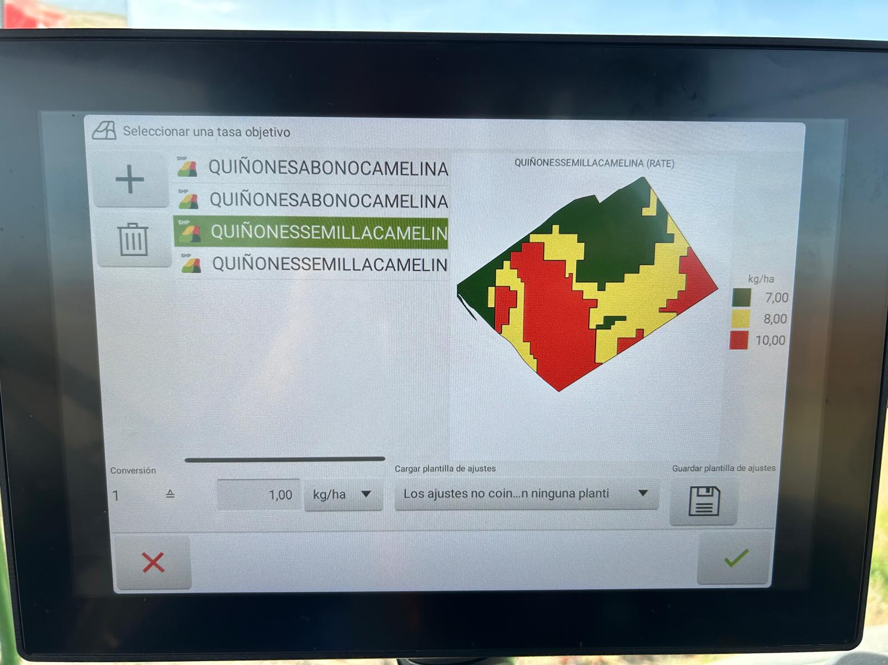
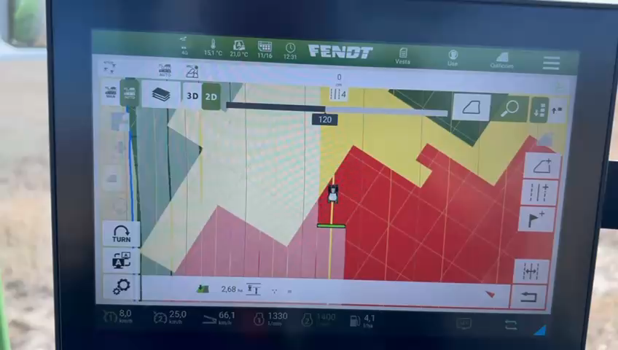
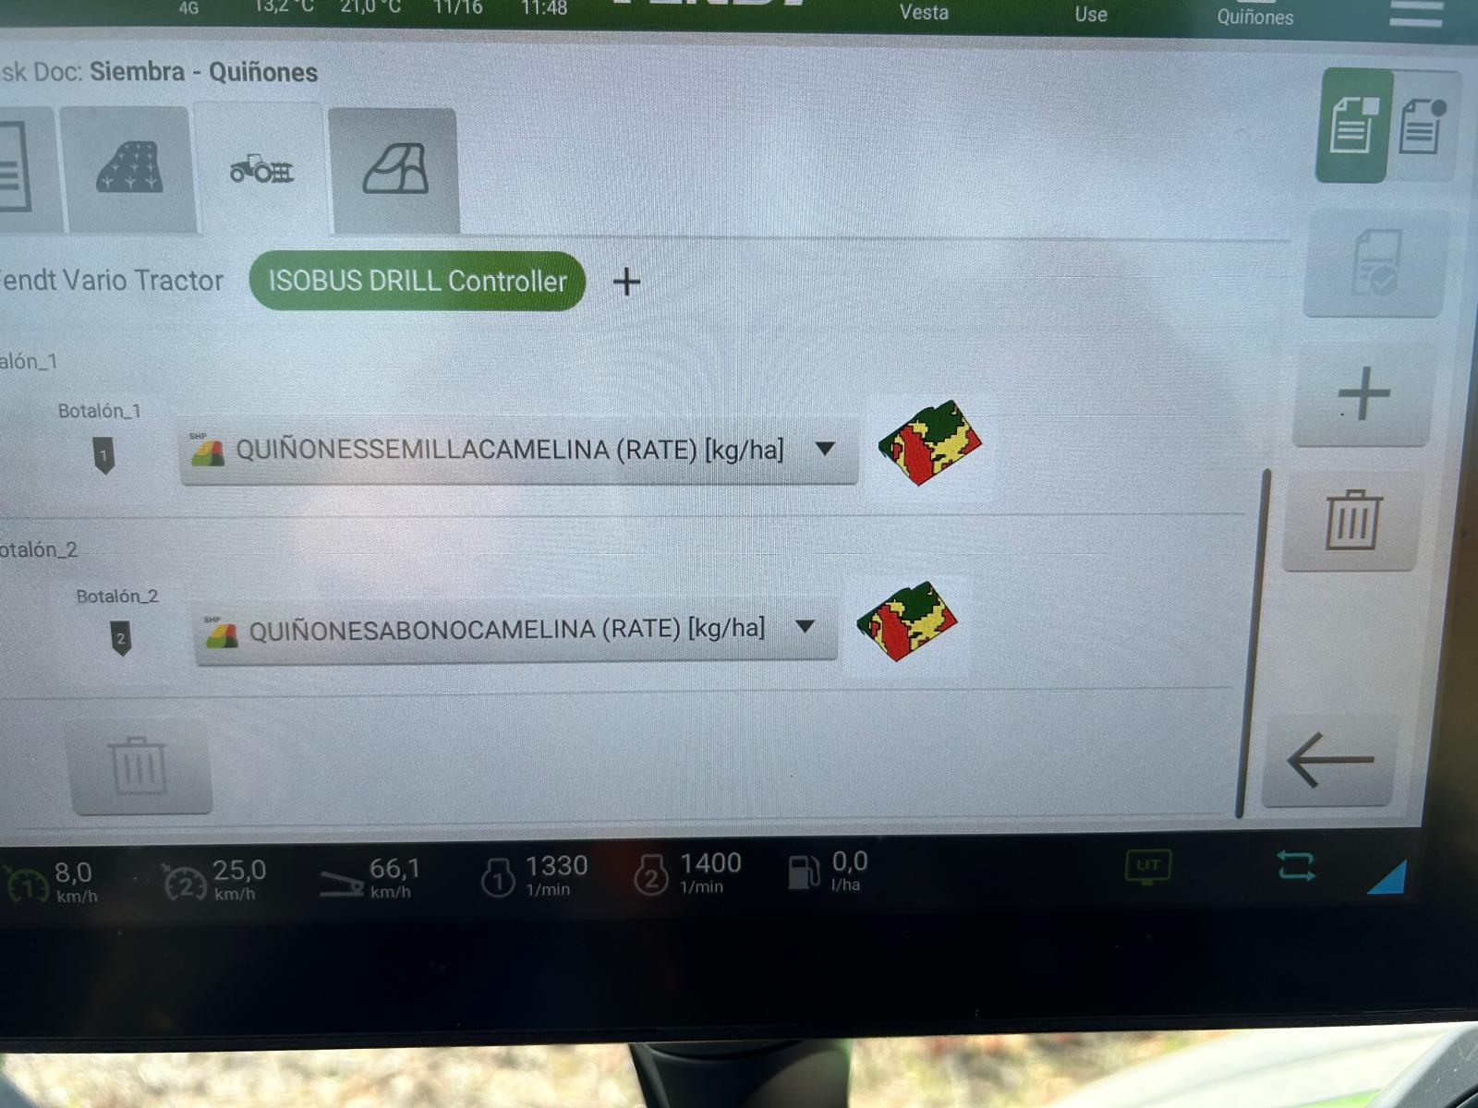
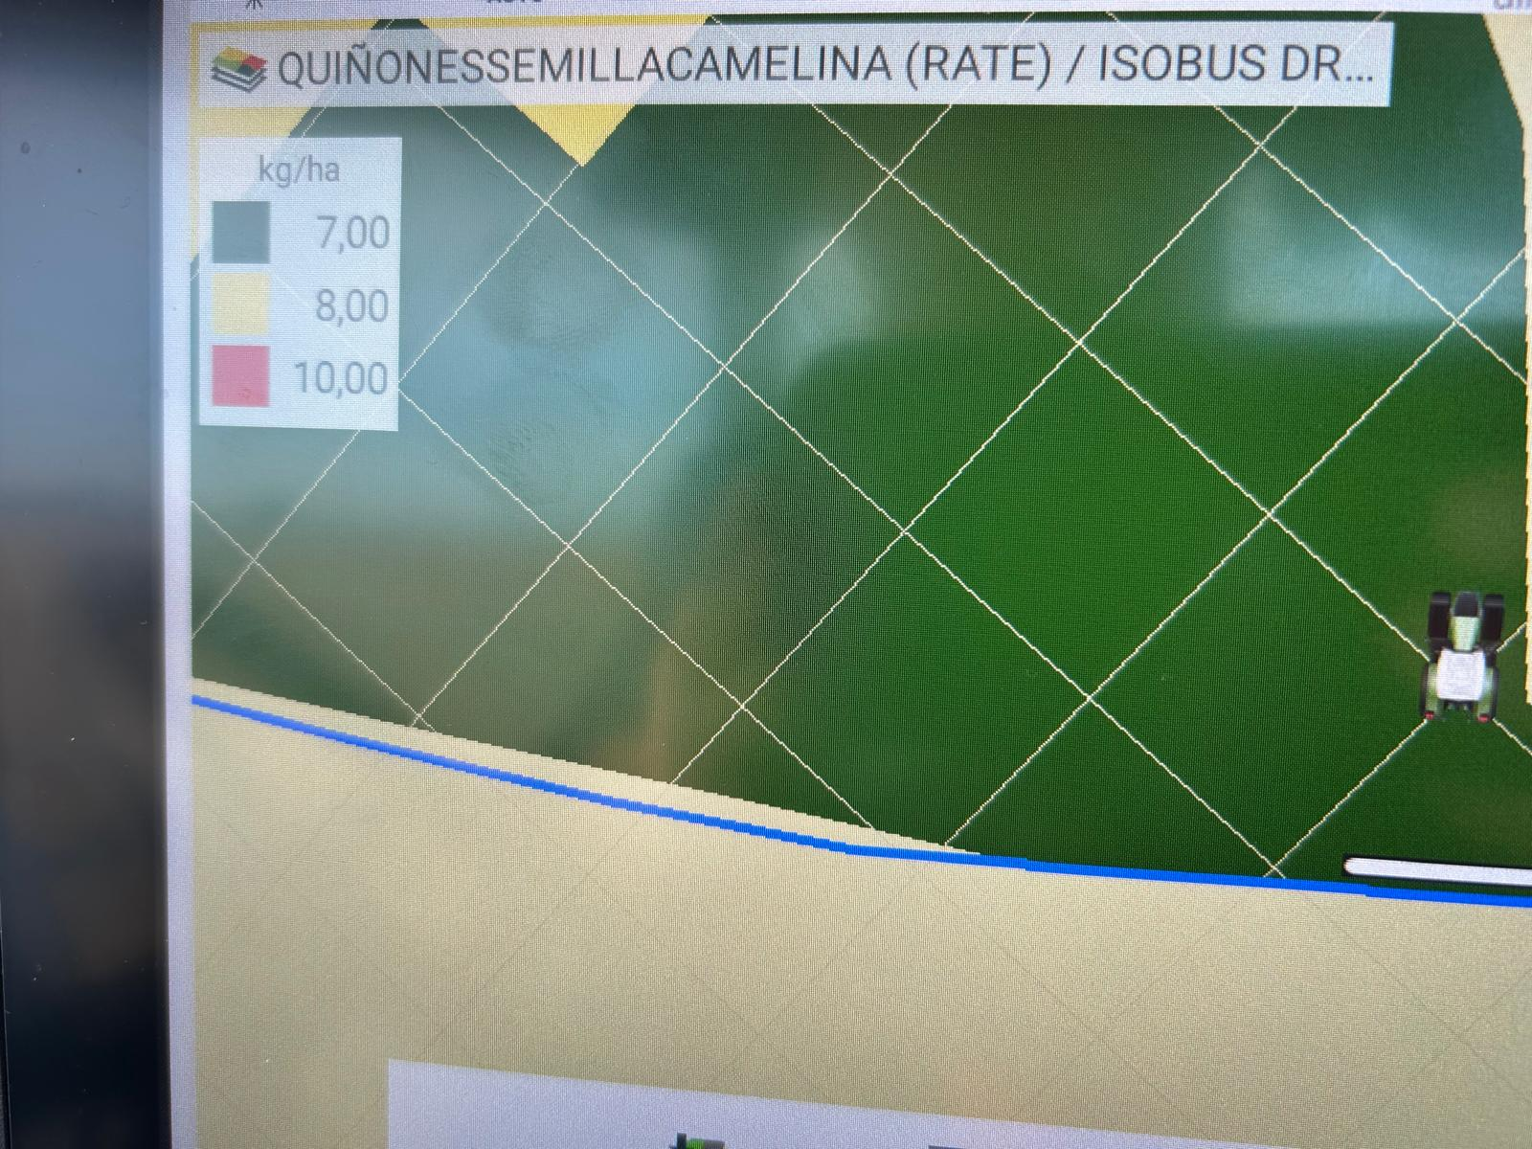

Slide 16
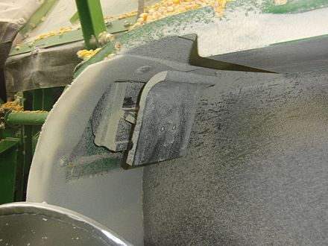
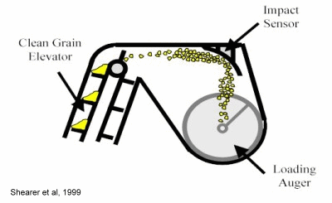
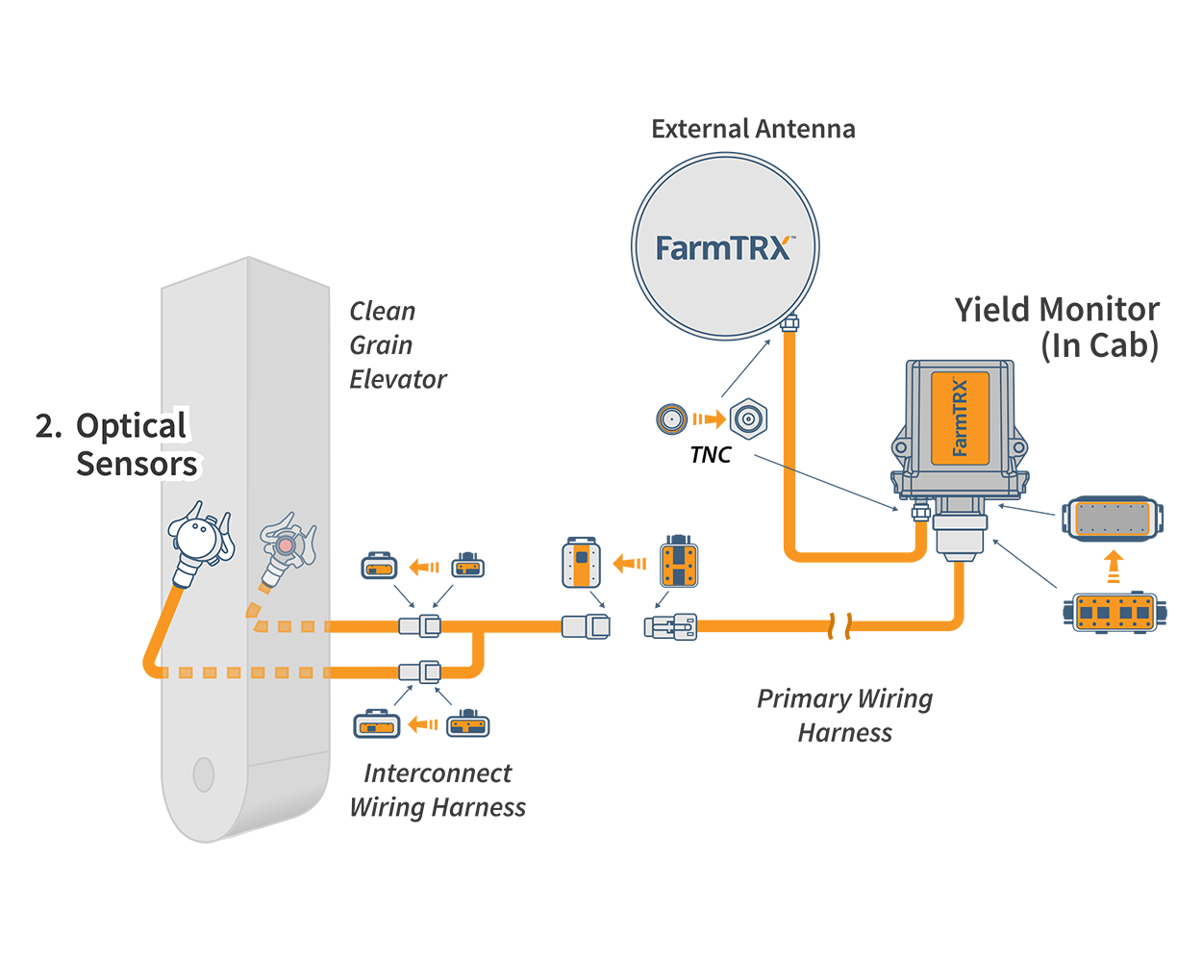
Monitores de rendimiento
Es un sistema instalado en la cosechadora que mide y registra en tiempo real el rendimiento y la humedad del grano, generando mapas espaciales de producción.
Sensor de flujo de masa (caudal de grano)
  Mide la cantidad de grano que pasa por la descarga o el elevador de granos.
  Tecnologías comunes:
    Célula de carga o placa de impacto: mide la fuerza ejercida por el flujo de grano.
    Sensor óptico o láser: cuenta o mide la densidad de los granos al pasar por un haz de luz.
Sensor de humedad del grano
  Determina la humedad en tiempo real para corregir el rendimiento a base seca. Suele usar sensores capacitivos o de microondas ubicados en la corriente de grano limpio.

Slide 17
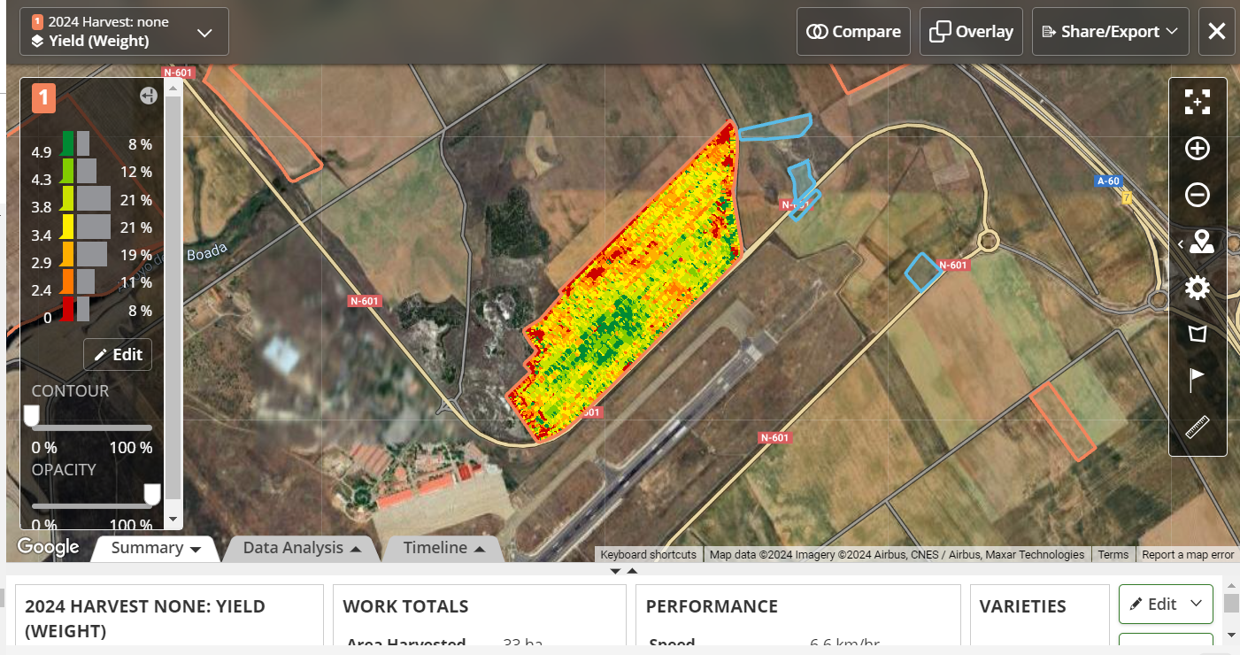
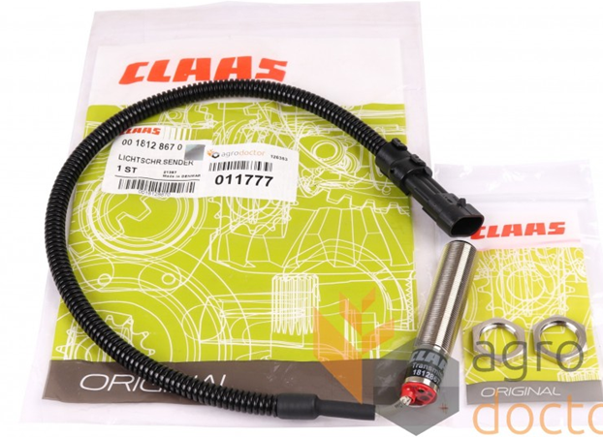

Slide 18
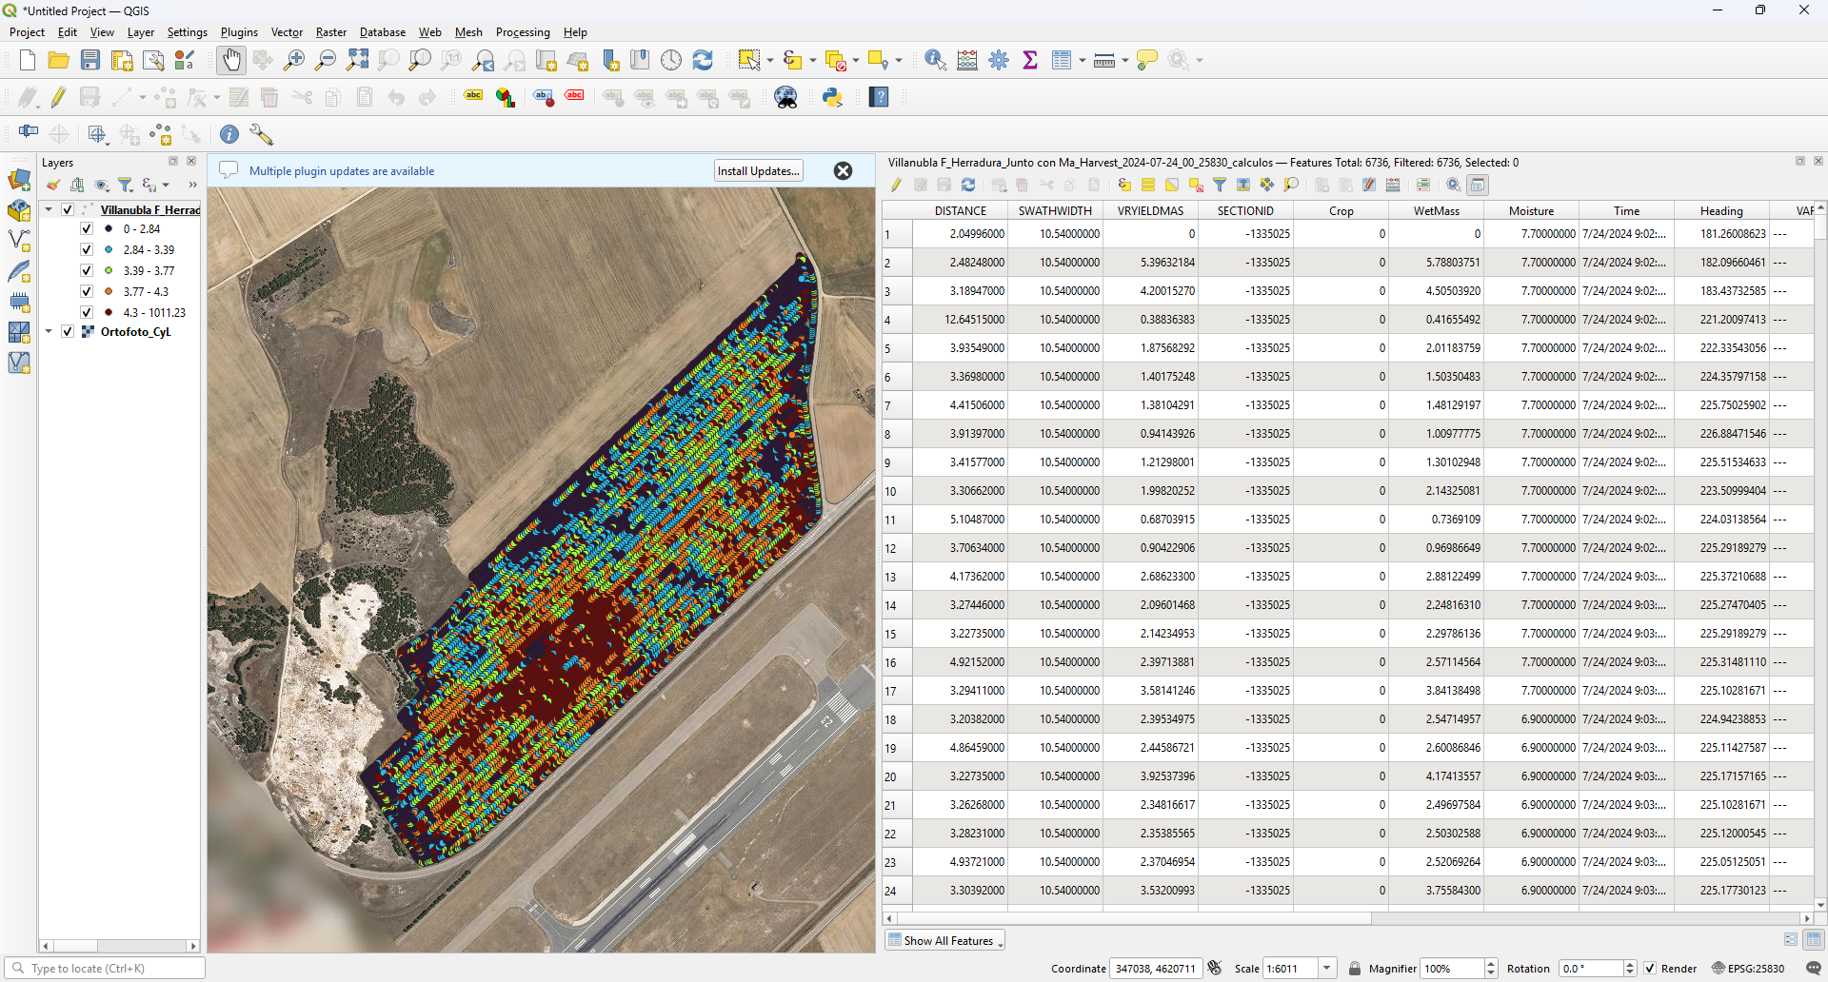

Slide 19
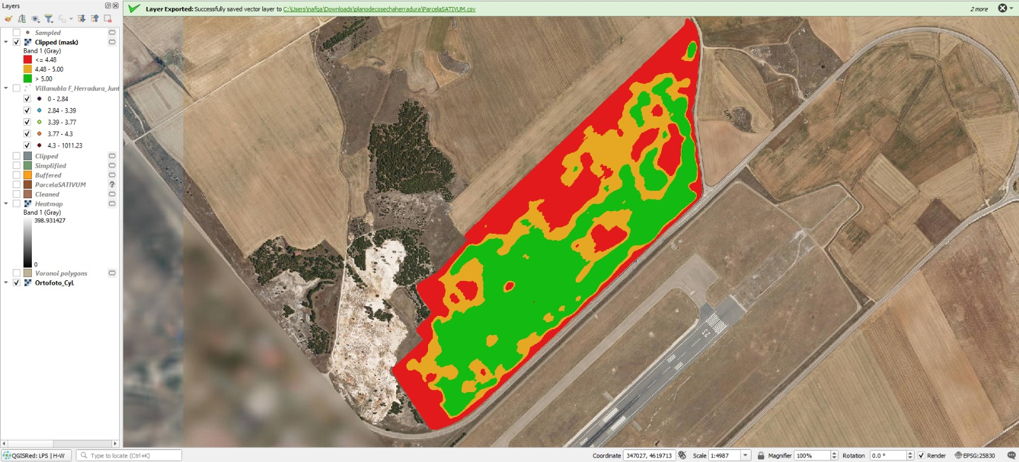

Slide 20

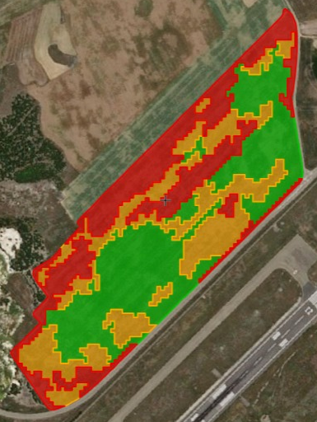
Cosechadora Class
Sentinel-2 SATIVUM

Slide 21
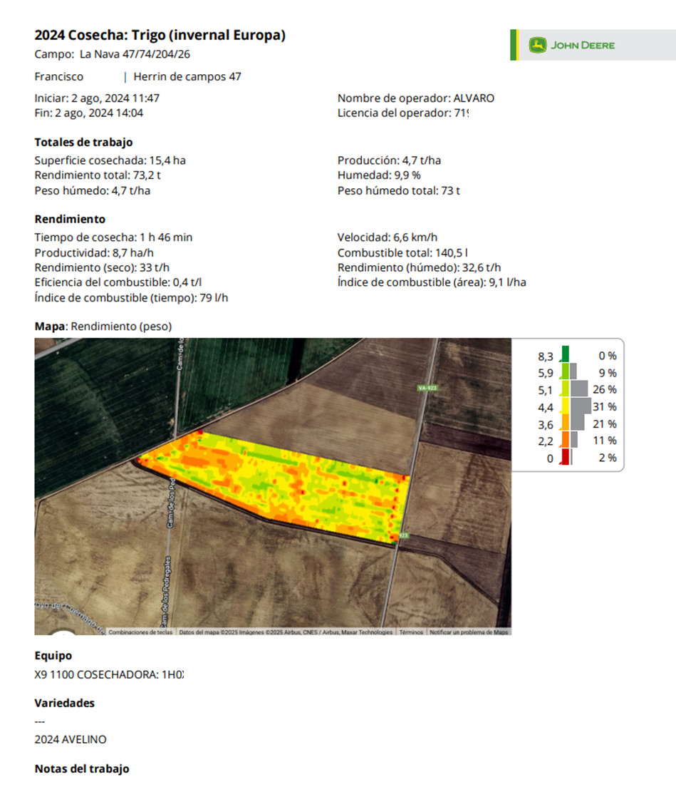
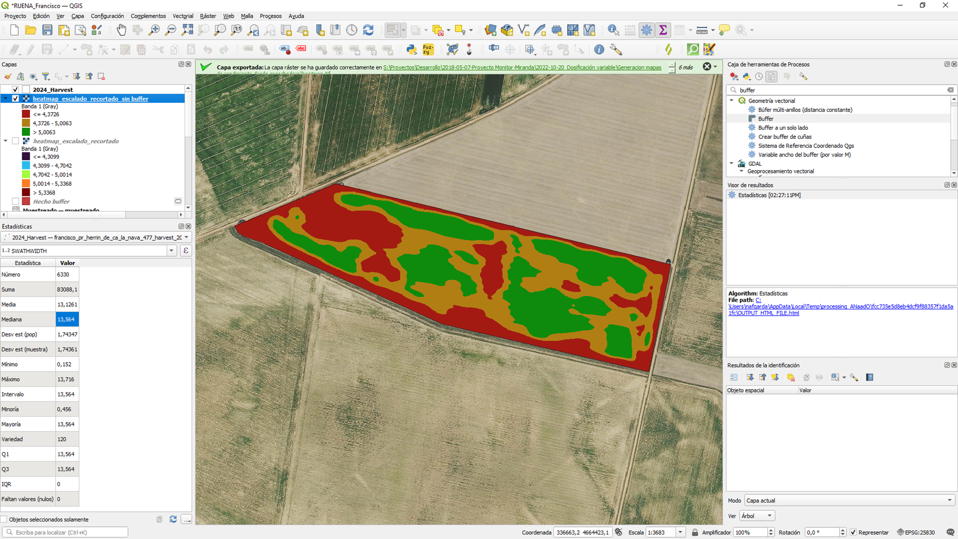

Slide 22
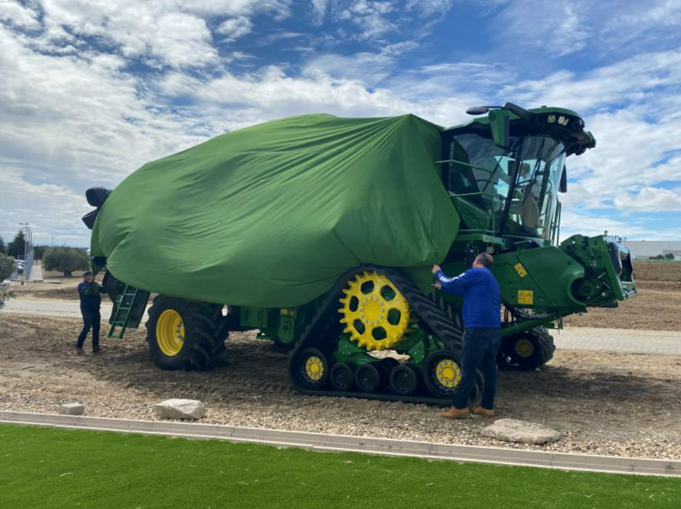
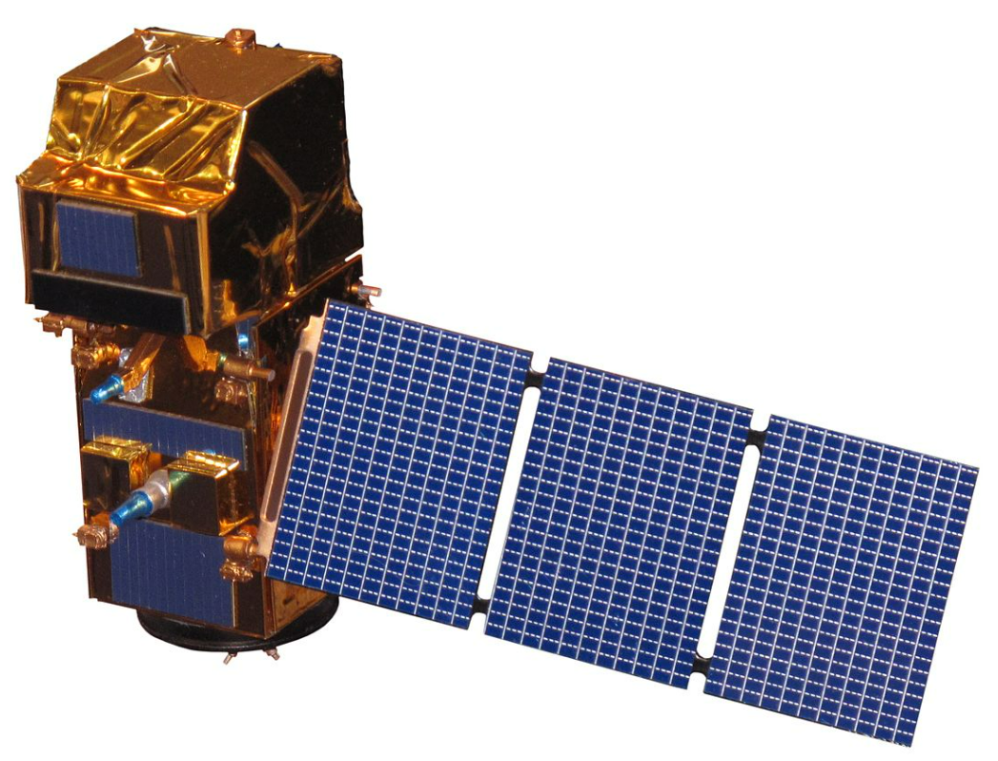
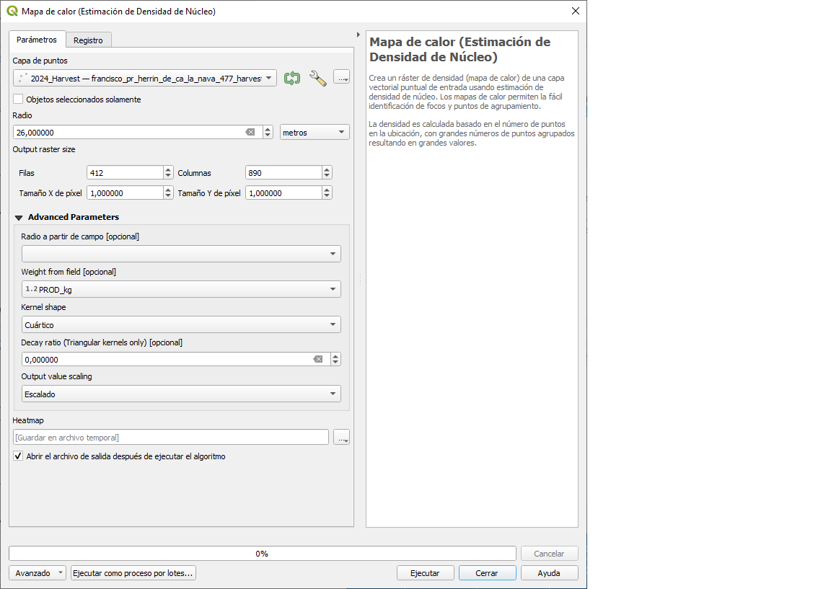
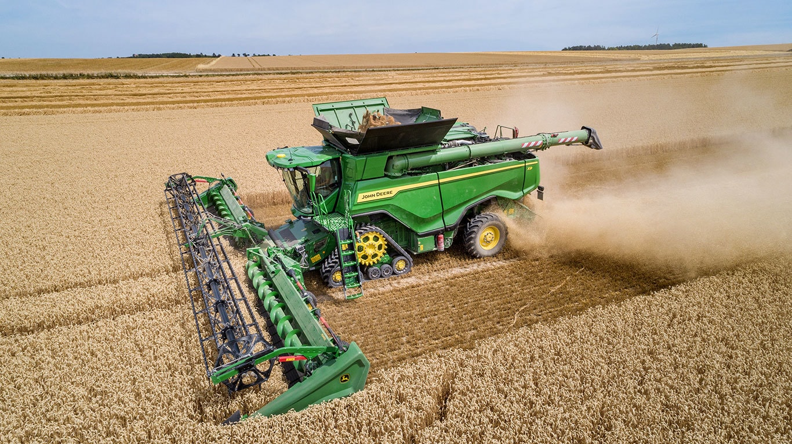
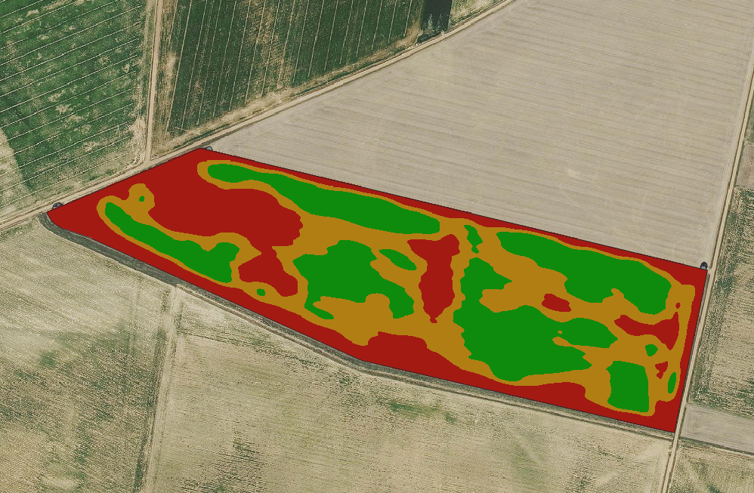
Cosechadora JD X9
Sentinel-2 SATIVUM

Slide 23
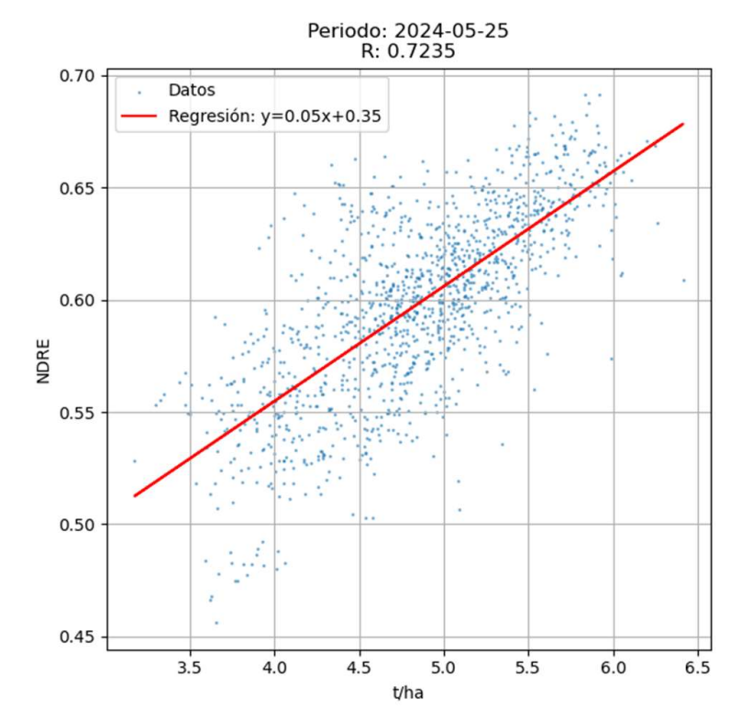
Correlación satélite-monitor de rendimento en trigo (tierra de campos)
60% de las adquisiciones con nubes
Fecha | R2 (NDVI) | R2 (EVI) | R2 (NDRE) | R2 (MCARI) | R2 (GNDVI) | R2 (SAVI)
02/12/2023 | 0,03 | 0,04 | 0,01 | 0,06 | 0,01 | 0,04
22/12/2023 | 0,00 | 0,00 | 0,00 | 0,00 | 0,00 | 0,00
01/01/2024 | 0,01 | 0,02 | 0,00 | 0,06 | 0,00 | 0,02
06/01/2024 | 0,01 | 0,01 | 0,00 | 0,04 | 0,00 | 0,01
11/01/2024 | 0,00 | 0,02 | 0,00 | 0,05 | 0,00 | 0,01
06/03/2024 | 0,09 | 0,10 | 0,16 | 0,00 | 0,09 | 0,09
11/03/2024 | 0,11 | 0,07 | 0,18 | 0,01 | 0,10 | 0,06
15/04/2024 | 0,19 | 0,16 | 0,27 | 0,00 | 0,22 | 0,16
20/04/2024 | 0,19 | 0,16 | 0,28 | 0,01 | 0,22 | 0,16
10/05/2024 | 0,24 | 0,22 | 0,28 | 0,00 | 0,26 | 0,22
25/05/2024 | 0,42 | 0,30 | 0,52 | 0,02 | 0,41 | 0,30
30/05/2024 | 0,18 | 0,38 | 0,22 | 0,08 | 0,14 | 0,31
24/06/2024 | 0,13 | 0,03 | 0,01 | 0,03 | 0,19 | 0,05
04/07/2024 | 0,01 | 0,01 | 0,01 | 0,00 | 0,01 | 0,01
19/07/2024 | 0,01 | 0,00 | 0,00 | 0,00 | 0,00 | 0,00
24/07/2024 | 0,02 | 0,00 | 0,00 | 0,00 | 0,00 | 0,00

Slide 24
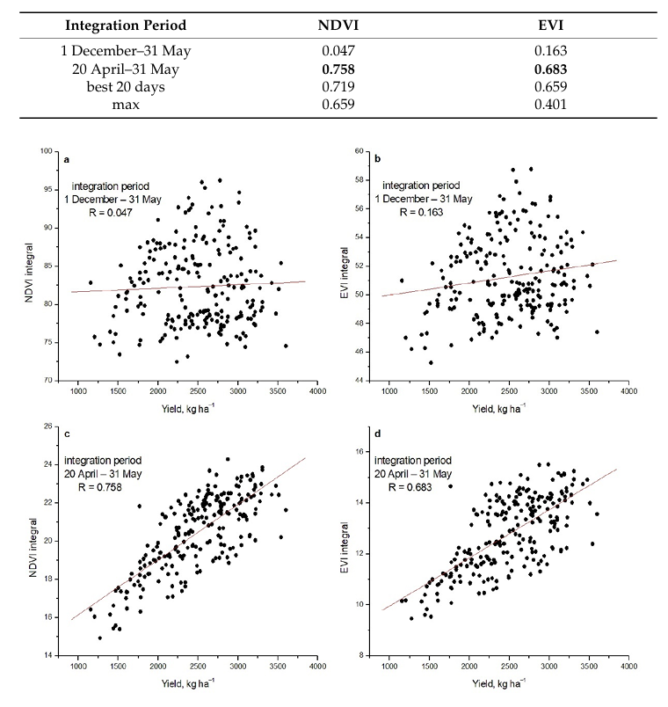
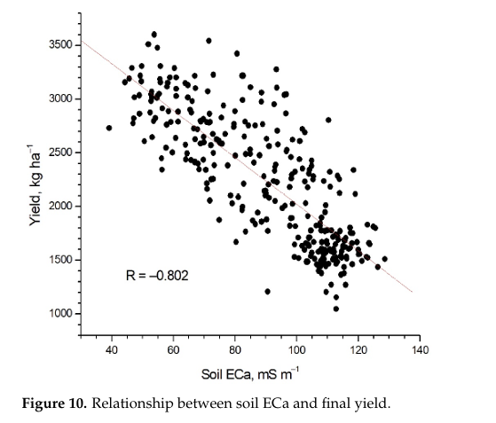
Modeling of Durum Wheat Yield Based on Sentinel-2 Imagery
by Chris Cavalaris

Slide 25
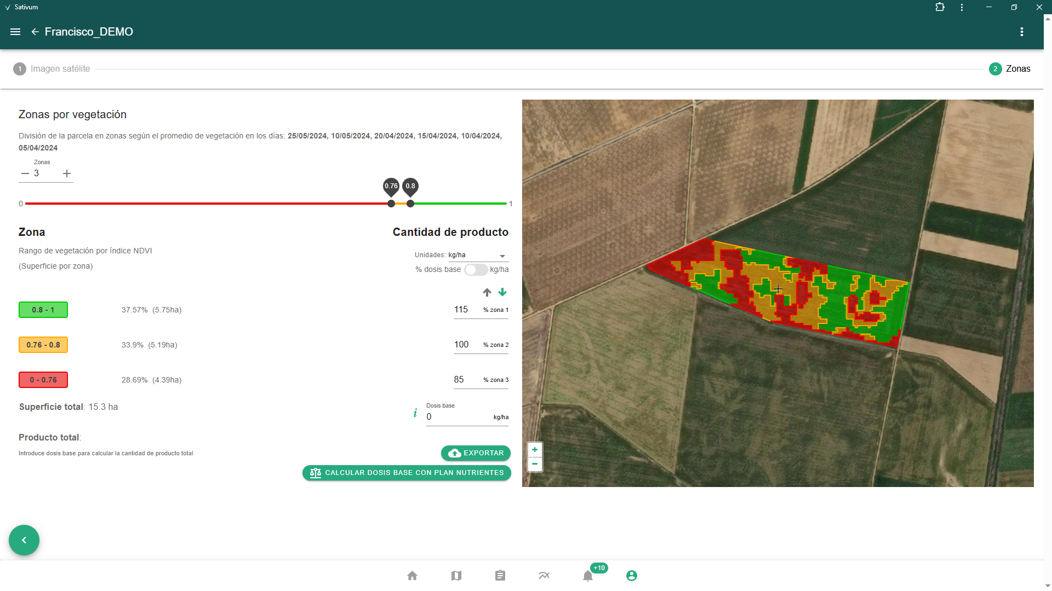

Slide 26
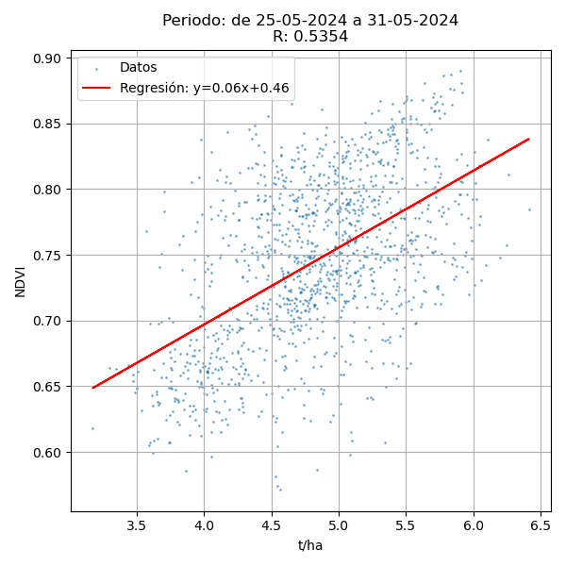
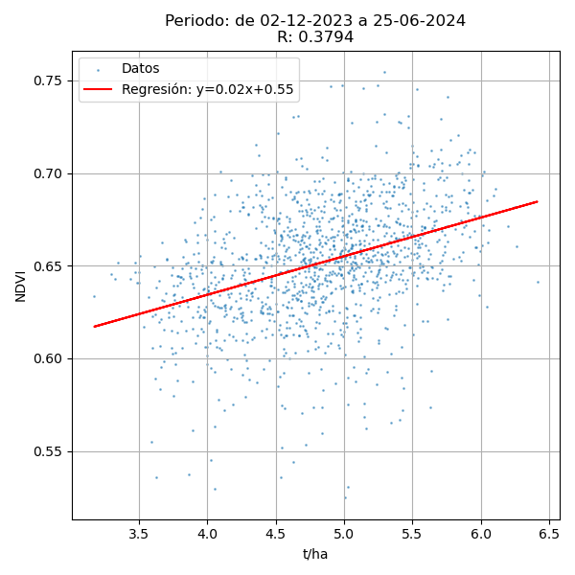
Correlación entre periodos agregados y monitor de rendimiento

Slide 27
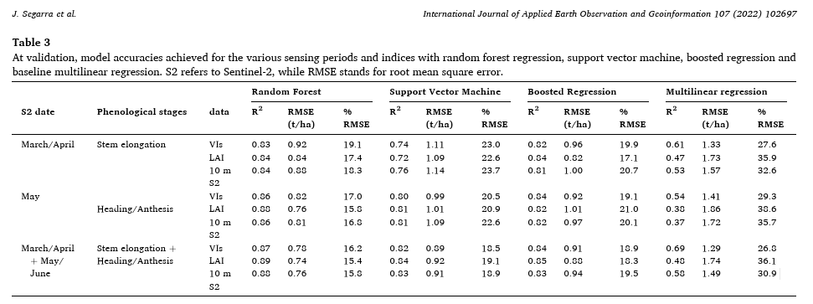
Hay modelos mulivariantes ajustados

Slide 28
Ventajas del satélite respecto al monitor de rendimiento
Solución universal: cualquier parcela en cualquier lugar con histórico desde 2018
Dato intercalibrado: mismo sensor a lo largo del tiempo y el espacio
Mismo proceso de datos: Sin particularidades de máquinas fabricantes…
Resolución espacial potencialmente más alta:
100 ptos./ha para Sentinel-2
1000 ptos./ha para Planet.
500 ptos./ha para una cosechadora

Slide 29

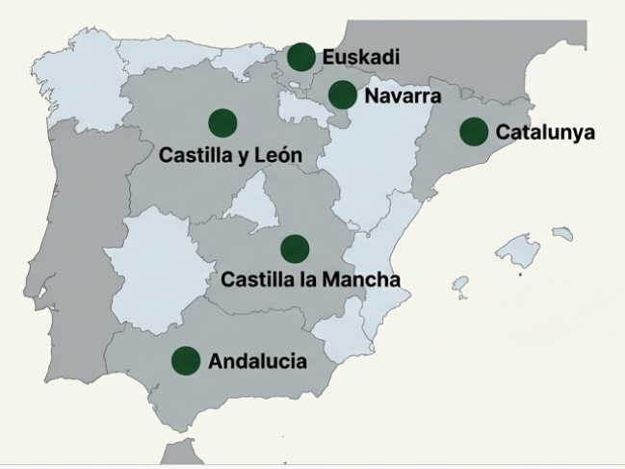
LIFE FERTIWISE y AKIS de agricultura de precisión
Ahorar fertilizante y mejorar los resultados de las explotaciones agrarias a través de la diffusion del uso de las herramientas de dosificación variable

Slide 30
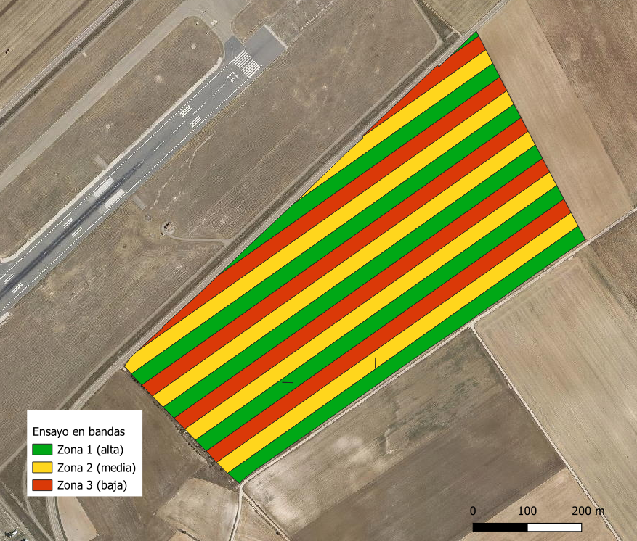
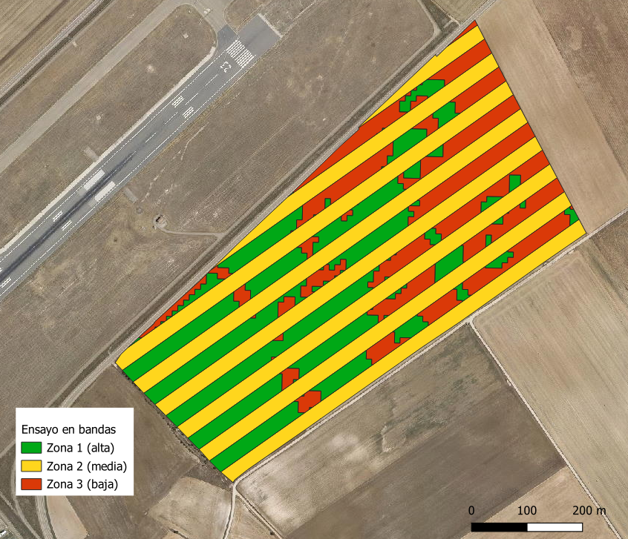
Ensayos “OFE” - Experimentación en finca-

Slide 31
Conclusiones
Sativum es de uso gratuito, solo requiere registro.
Sativum es la herramienta oficial para calcular necesidades nutricionales de los cultivos.
Cualquier organización puede usarla directamente o a través de las API.
Permite llevar un Cuaderno Digital y comunicarlo oficialmente e las CCAA
Integra datos de teledetección para dar pasos en la dirección de la dosificación variable.
Genera ficheros para diversas máquinas de aplicación de fertilizantes.
Debe evolucionar para ser una herramienta que ponga la dosificación variable al alcance de todos así como la evaluación de resultados.

